Slide 1
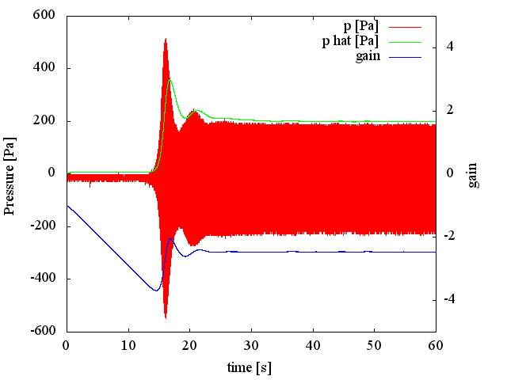
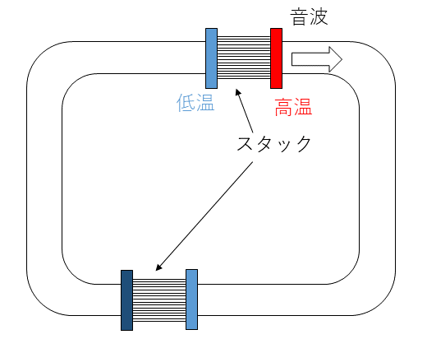
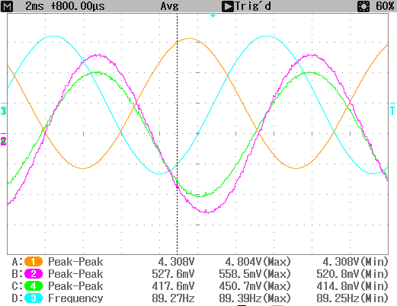
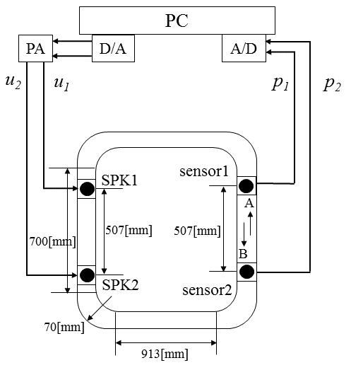
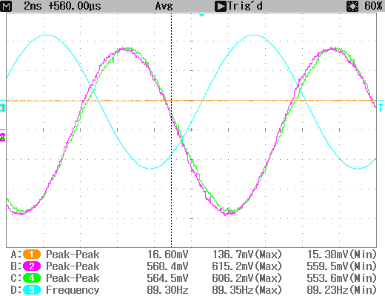
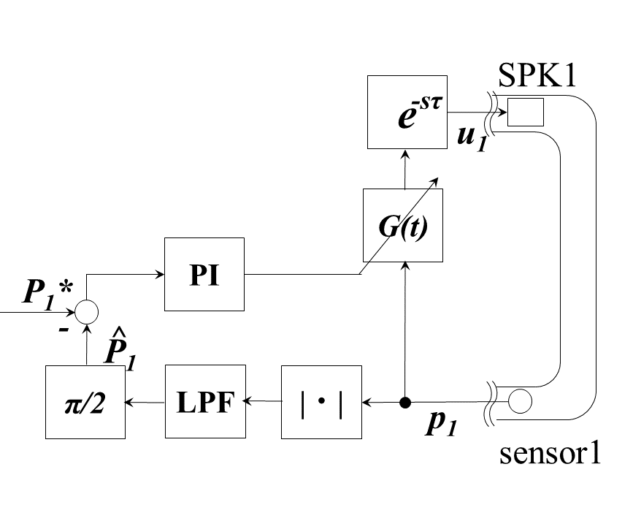
ループ管進行波型熱音響エンジンの適応定常発振制御
21
学籍番号：16301390 氏名：岩船皓介 指導教員：小林泰秀 准教授
研究背景
実験結果
p₁
熱音響システム
P₁
熱音響現象
熱と音波の相互変換
ゲインは発振まで単調に増加発振後は目標値に向かうように調整されて一定
圧力振幅 p₁は発振後、目標値200[Pa]に収束
定常発振制御が行えている
ことを確認
^
スタックの両端に温度勾配を与えると
音波が発生(熱音響自励発振)
冷却に利用
G(t)
特徴
Fig.4 圧力センサの時間応答
・可動部を持たないためメンテナンスフリー
・ローコストで製作可能
進行波音場の確認実験
Fig.1 ループ管熱音響冷却システム
進行波音場の発生に必要な二つのスピーカの関係
熱音響自励発振が起きる温度比(臨界温度比)の推定は
自励発振前
自励発振後
統一的な計測による臨界温度比を議論した研究は行われていない
$u2\left(t\right)=−u1\left(t−ΤSP\right)$ (1)
$ΤSP=\frac{LSP}{C}＝$1.5[ms] (2)
T_{SP} : スピーカの遅れ時間
＞手法が異なる
$LSP$:スピーカ間距離
C :音速
先行研究
実験ではスピーカの個体差を考慮し、SPK1とSPK2が等しい音響パワーとなるようにそれぞれ駆動電圧を調整し
管の共振周波数89[Hz]で駆動
管内圧力を一定に保持するフィードバック制御系を構成し、設置したスピーカの消費電力に基づき臨界温度比を調べる方法を提案
その有用性を検証
センサの出力電圧とTwo sensor法^{[1]}を用いて得られた進行波成分|A|
進行波成分|B|を記録
実験結果
[1] 琵琶哲志 （2008）「熱音響工学初心者のための
計測入門」,pp.522-523,低温工学43巻12号
・自励発振前 スピーカから音響パワーを投入して管内圧力を制御
・自励発振後 ANCの原理で管内圧力が過大にならないよう抑制
Table2 進行波音場の確認実験結果
SPK1 V₁[V] | SPK2 V₂[V] | 遅れ時間T[ms] | sensor1 V_{pp}[mV] | sensor2 V_{pp}[mV] | 進行波成分 |A|[Pa] | 進行波成分 |B|[Pa]
4.6 | 4.7 | 0 | 1100 | 1090 | 378 | 415
4.6 | 4.7 | 1.5 | 430 | 540 | 160 | 193
着目点
先行研究
直管の定在波型の熱音響エンジンのみの検証
ループ管進行波型熱音響エンジンでは検証が行われていない
予想
・各センサの出力電圧が同振幅
研究目的
・sensor1に対するsensor2の
遅れ時間 t
$t=\frac{LSE}{C}=1.5[ms]$
ループ管進行波型熱音響エンジンを対象とした定常発振制御に基づく
臨界温度比の推定
$LSE$:圧力センサ間距離
B3では前段階として、熱音響コアのない単純なループ管内で
進行波音場を確認
・進行波成分|A|≒0
実験装置
結果
・振幅 sensor2 > sensor1
・遅れ時間 t =0.4[ms]
・進行波成分|A|>>0
・進行波の発生と観測にはそれぞれ二つのスピーカと二つの圧力センサが必要
・当研究室の過去のループ管型熱音響システムを参考
Fig.5 遅れ時間T = 1.5[ms]の
オシロスコープ波形
進行波成分A≒0とならない
製作
全長3666[mm]
より単純な状況で調査
スピーカを一つだけ駆動したとき定在波が生じることを確認
Table1 装置仕様
実験結果
Table3 定在波音場確認実験
管 | 塩ビ管 厚さ 4[mm] 内径 52[mm]
圧力センサ | 長野計器 KP15
スピーカ | AURA SOUND NSW2-326-8A
SPK1 V₁[V] | SPK2 V₂[V] | sensor1 V_{pp}[mV] | sensor2 V_{pp}[mV] | 進行波成分 |A|[Pa] | 進行波成分 |B|[Pa]
4.6 | 0 | 550 | 560 | 216 | 187
0 | 4.7 | 560 | 550 | 170 | 230
予想
SPK1のみ駆動
SPK2のみ駆動
＞ |A| = |B|
Fig.2 実験装置構成図
スピーカを一つのみ駆動させている
状態では各進行波成分に差はない
ループ管での定在波発振制御
結果
SPK1のみ → |A| > |B|
SPK2のみ → |B| > |A|
目的
ループ管で定在波を発生させ、管内圧力を一定に保持する
スピーカを一つのみ駆動させている
状態で各進行波成分に差が発生
・発振開始後、適応制御により
ゲインを調整しP₁を目標値へ制御
Fig.6 SPK1=4.6[V]、SPK2＝0[V]
での実験結果
^
まとめ・今後の課題
・SPK1とsensor1のみを用いる
まとめ： ループ管実験装置を製作
定在波発振制御を行い、所望の制御が行えていることを確認
・制御パラメータは
先行研究より決定
K_{P}=0.005、K_{I} =0.001
課題： スピーカを片方ずつ駆動した際にわずかに進行波成分が
異なっている理由の考察
理論上進行波の発生に必要な位相差を与えた際に
十分な進行波が発生しない理由の考察
Fig.3 ブロック線図

